Slide 1
ANTROPOLOGI
Pengajar : Dr. Tundjung
Tahun ajaran : Semester genap/ 2013-2014
Pertemuan 4 : Perubahan Kebudayaan

Slide 2
Pembuka kuliah
Setelah menjalani kehidupan selama ini, masing-masing indvidu pasti mempunyai pengalaman, dan mengalami adanya suatu pertubahan,
Bagaimana perubahan yang dirasakan masing-masing, yang menyangkut
- perasaan
- kemauan
- emosi
Bagaimana melakukan sosialisasi di lingkungan sekitar
4. Bagaimana masing-masing mempelajari dan menyesuaikan alam pikiran dan sikapnya
dengan kebudayaannya (adat, norma, peraturan)

Slide 3
Konsep-konsep untuk menganalisa perubahan kebudayaan
1. proses belajar kebudayaan sendiri oleh warga masyarakat
bersangkutan, yaitu : a. internalisasi
b. sosialisasi
c. enkulturasi
2. proses perkembangan kebudayaan umat manusia dari bentuk kebudayaan yang
sederhana hingga bentuk yang semakin kompleks, yaitu : evolusi
3. proses penyebaran kebudayaan secara geografi, terbawa oleh perpindahan
bangsa-bangsa di muka bumi, yaitu : diffusi
4. proses belajar unsur-unsur kebudayaan asing, yaitu : a. akulturasi
b. asimilasi
5. proses pembaharuan atau inovasi, yang berkaitan erat dg penemuan baru, yaitu :
a. discovery
b. invention

Slide 4
B. Proses belajar kebudayaan sendiri
a. proses internalisasi
proses panjang sejak seorang individu lahir sampai akhir hidup
→ individu belajar menanamkan dalam kepribadiannya segala perasaan, kemauan,
emosi, yang diperlukan sepanjang hidupnya
pengaktifan dari berbagai isi kepribadian sangat dipengaruhi alam dan
lingkungan sekitar
* perasaan pertama yang diaktifkan dalam kepribadian bayi saat dilahirkan
adalah perasaan puas dan tidak puas
→ ** jika lapar dan dingin akan menangis = tidak puas
** jika kenyang dan hangat akan tidur = puas
* tiap hari dalam kehidupan selalu bertambah pengalaman berbagai
** mendapat perasaan baru, dan belajar merasakan kegembiraan, simpati,
benci, kebenaran, malu, dst
** timbul kemauan/hasrat bergaul, meniru, berbakti dst
semuanya dipelajari melalui proses internalisasi menjadi bagian kepribadian
individu

Slide 5
b. proses sosialisasi
proses sosialisasi berkaitan dengan proses belajar kebudayaan dalam hubungan
dengan sistem sosial
→ seorang individu dari masa anak-anak hingga masa tuanya belajar pola-pola
tindakan dalam interaksi dengan individu lain di sekelilingnya
belajar memahami tentang suatu kebudayaan melalui proses sosialisasi
misalnya :
* pengalaman bayi di dalam keluarga yg hidup di kota
** selama minggu pertama kelahirannya ketemu dg ibu dan perawat
** minggu berikut dengan ibu dan ayahnya
** beberapa minggu kemudian dengan saudara serumah
** beberapa bulan kemudian dg kerabat keluarganya dst
* pengalaman bayi keluarga yg hidup di pedalaman Papua
** minggu pertama betemu dengan ibunya
** beberapa minggu kemudian sudah bergaul dengan banyak wanita, karena di
bawa ibunya bekerja
setiap individu mengalami proses sosial yg berbeda
→ karena proses sosial ditentukan oleh kebudayaan dan lingkungan sosial

Slide 6
c. proses enkulturasi
enkulturasi = pembudayaan
→ proses seorang individu mempelajari dan menyesuaikan alam pikiran dan sikapnya
dengan kebudayaannya (adat, norma, peraturan)
* proses ini dimulai sejak anak-anak
** mula-mula dari orang-orang di dalam lingkungan keluarganya
kemudian dengan teman-teman bermain, dst
** caranya : - meniru
- mendengarkan
- diajarkan secara resmi
** misalnya : - di Indonesia dibiasakan kalau baru datang dari bepergian
membawa oleh-oleh untuk kerabat dan tetangganya
- tujuannya mendapat rasa aman → kalau ada kesulitan ada teman
atau tetangga yg mau bantu
- tetapi ada pula yg menyimpang tidak menurut kebiasaan
→ akan menjadi sumber dari berbagai kejadian masyarakat dan
kebudayaan yg bersifat positif maupun negatif
^ bersifat positif → jika perubahan kebudayaan membawa
perubahan dan pembaharuan adat lama
^ bersifat negatif → jika perubahan itu menimbulkan
permusuhan, kerusuhan, dan lainnya

Slide 7
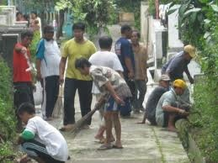
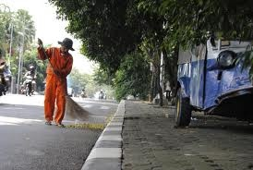
C. Proses evolusi sosial
a. Proses-proses berulang dalam evolusi sosial budaya (microscopic)
- bermula dari sikap, perasaan, dan tingkah laku individu dalam masyarakat yang
bertentangan dengan adat istiadat yang lazim
- tindakan penyimpangan dari adat terjadi karena situasi atau keadaan yang khusus
- tindakan individu warga masyarakat yang menyimpang dari adat istiadat, pada
suatu ketika dapat banyak terjadi dan sering berulang
- sikap individu dalam masyarakat mempunyai keperluan untuk diri sendiri
→ menghindar dari adat yang tidak cocok dg keperluannnya
- keadaan-keadaan menyimpang dari adat ini merupakan pangkal dari proses
perubahan kebudayaan masyarakat pada umumnya
dalam situasi tertentu
orang tidak mau lagi
melakukan gotong-
royong

Slide 8
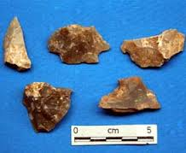
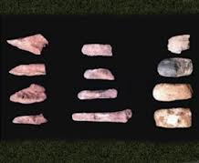
b. Proses mengarah dalam evolusi kebudayaan (macroscopic)
evolusi masyarakat dan kebudayaan dalam jangka panjang akan tampak
perubahan-perubahan besar yang seolah-olah bersifat menentukan arah
dari masa pre histori hingga sekarang
- jaman paleolitikum/jaman batu tua
- jaman mesolitikum
- hingga masa sekarang

Slide 9
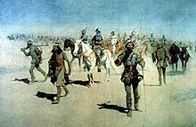
D. Difusi
a. penyebaran manusia
1. lambat dan otomatis
sesuai dg pertumbuhan manusia di muka bumi, secara evolusi mencari
tempat ke berbagai penjuru di dunia
misalnya, migrasi penduduk dunia antara 80.000 sampai 1.000 SM
→ dari Eropa Utara menuju Asia Tengah, yg kemudian menyebar
ke Asia Tenggar dan Asia Selatan
2. cepat dan mendadak
penyebabnya perang, bencana alam, dan semacamnya
misalnya, migrasi dari sekitar 3 juta orang Spanyol ke Amerika Selatan pada
abad 16 dan 17
para kolonis Spanyol yang pergi menjelajah ke
benua Amerika, dan kemudian ke Asia untuk melakukan
Conquista (penaklukan) dalam rangka mencari rempah-
rempah dan kemudian menaklukkan bangsa Indian Inka,
Aztek, Maya, dan Filipina

Slide 10
b. Penyebaran kebudayaan
bersama penyebaran dan migrasi kelompok-kelompok manusia di bumi, turut serta
tersebar unsur-unsur kebudayaan dan sejarah dari proses penyebaran unsur-unsur
kebudayaan ke seluruh penjuru dunia (difusi)
Bentuk-bentuk difusi :
1. penyebaran unsur-unsur kebudayaan dari satu tempat ke tempat lain di muka bumi
oleh kelompok manusia yang bermigrasi
misalnya, terjadi puluhan ribu tahun lau, ketika kelompok-kelompok manusia yg
hidup dari berburu pindah dari stau tempat ke tempat lain sambil membawa unsur-
unsur kebudayaannnya
2. penyebaran unsur-unsur kebudayaan berdasarkan pertemuan-pertemuan antara
individu suatu kelompok dengan individu kelompok tetangga
→ terdapat beberapa cara

Slide 11
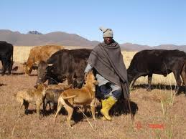
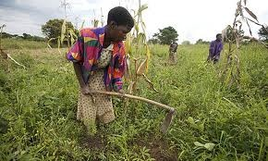
* hubungan symbiotic
terjadi hubungan, tetapi bentuk dan kebudayaan masing-masing hampir
tidak berubah
misalnya, di Afrika terdapat suku dg mata pencaharian bercocok tanam
bertetangga dg suku yg bermatapencaharian berburu dan meramu
** masing-masing kelompok melakukan barter
** hubungan terbatas pada tindakan barter

Slide 12
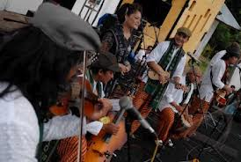
* penetration pacifique
** secara damai
^ dibawa pedagang
unsur kebudayaan asing yg dibawa pedagang masuk ke dalam kebudayaan
penerima dengan tidak disengaja dan tanpa paksaan
kesenian keroncong Tugu ini dibawa oleh
pedagang-pedagang Portugis yang
singgah di pelabuhan Sunda Kelapa

Slide 13
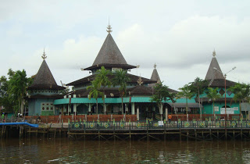
^ dibawa penyiar agama
berlangsung dengan sengaja, dan kadang-kadang dg paksa
- Islamisasi di Kalimanan Selatan
dilakukan oleh Demak.
- Salah satu tanda awal perkembangan
Islam di Kalimantan Selatan
→ Masjid ini dibangun di masa
pemerintahan Sultan Suriansyah
(1526-1550), raja Banjar pertama
yang memeluk agama Islam

Slide 14
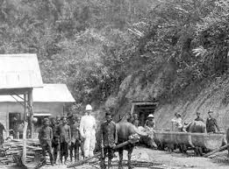
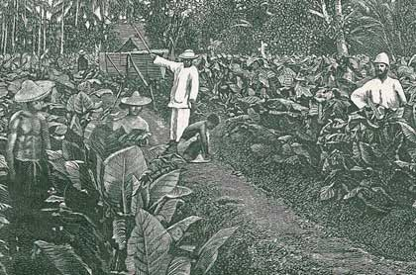
** secara tidak damai
melalui penaklukan, penjajahan, dan paksaan lainnya
misalnya, orang desa di Jawa adalah petani padi
→ dipaksa penjajah Belanda bekerja sebagai
- buruh tambang
- menanam tembakau (tanaman ekspor)

Slide 15
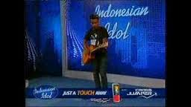
3. difusi jaman modern
- berlangsung cepat
- tanpa kontak nyata antara individu-individu
- tersedia sarana alat komunikasi yang modern, seperti radio, televisi, surat kabar

Slide 16
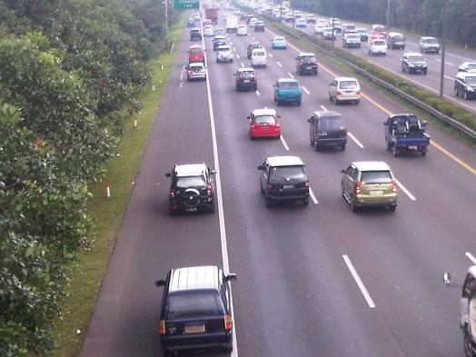
4. difusi tidak pernah terjadi dari satu unsur
misalnya, * mobil hasil budaya Eropa, dikembangkan di Eropa dan Amerika,
disebarkan ke benua lain
* di benua lain mobil baru dapat diterima kalau ada unsur pendukung,
seperti jalan, bengkel, bensin, dan lainnya, yg merupakan produk
kebudayaan dari berbagai tempat

Slide 17
E. Proses belajar unsur-unsur kebudayaan asing
a. Akulturasi
- proses sosial yang timbul bila suatu kelompok manusia dengan suatu kebudayaan
tertentu dihadapkan dengan unsur-unsur dari suatu kebudayaan asing
→ sehingga unsur-unsur kebudayan asing itu lambat laun dapat diterima dan
diolah ke dalam kebudayaan sendiri, tanpa menyebabkan hilangnnya
kebudayaan itu sendiri
- proses akulturasi berlangsung cepat ketika datang kebudayaan bangsa-
bangsa Eropa Barat mulai menyebar ke seluruh muka bumi, dan mempengaruhi
masyarakat suku bangsa di Asia, Afrika, dan Amerika
tidak ada kebudayaan di muka bumi yang tidak terpengaruh kebudayaan Eropa
→ sampai pada norma dan sistem nilai budaya → proses ini disebut sebagai
modernisasi

Slide 18
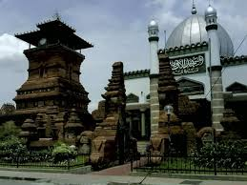
Contoh :
1. Bangunan Menara Kudus (sebelum pengaruh Eropa masuk)
arsitektur yang ditampilkannya bercorak Hindu
→ bentuk akulturasi budaya antara unsur Hindu dan Islam
* kebudayaan hindu telah tertanam dalam masyarakat Jawa
* ajaran agama Islam bersifat terbuka terhadap unsur-unsur kebudayaan lama, yang
ada sebelum masuknya Is

Slide 19
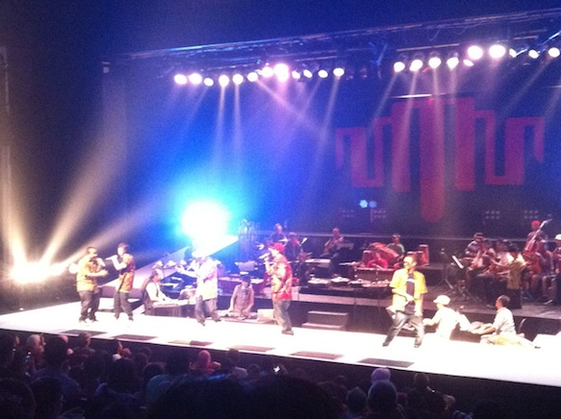
2. menge-rap dengan menggunakan bahasa Jawa (setelah Eropa masuk)
pada tanggal 27-28 April 2012, Jogja Hip Hop Foundation menyelenggarakan
pementasan berjudul “NewYorkarto: orang Jawa nge-rap di Taman Ismail Marzuki.
Pementasan ini menggabungkan Hip Hop, gamelan dan orkestra, dengan lagu-
lagu rap dalam bahasa Jawa. K

Slide 20
b. Asimilasi
- proses sosial yang timbul bila ada :
* kelompok manusia dg latar belakang kebudayaan berbeda
* saling bergaul intensif dan dalam waktu lama
→ berubah sifat khas, muncul kebudayaan baru
biasanya kelompok mayoritas yang dominan
- contoh
lontong cap go meh
* makanan ini merupakan perpaduan budaya Jawa dan Cina “, lahir dan hanya ada di
peranakan Cina di Indonesia
* makanan ini berawal ketika perantau asal Cina merayakan Cap Go Meh, atau 15 hari
setelah perayaan tahun baru Imlek, seperti halnya budaya lebaran bagi orang Jawa
yang dikenal dengan lebaran ketupat
* jika di Jawa menggunakan ketupat yang dibungkus janur, pada lontong Cap Go Meh
menggunakan lontong yang ketika itu merupakan kreasi orang Cina
* lontong yang dibungkus daun pisang itu ternyata memiliki makna tersendiri saat
dipotong → kalau lontong ini dipotong, maka potongannya akan berbentuk bulat,
itu diibaratkan seperti bulan purnama → perayaan Cap Go Meh pada
tanggal 15 saat bulan purnama

Slide 21
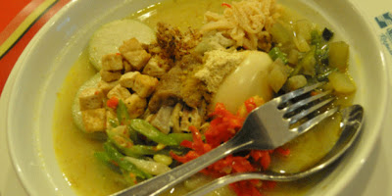
bahan utama yang harus ada dalam sepiring makanan ini yakni lontong, opor dengan ayam yang disuwir dan sambal goreng yang jelas mewakili makanan khas Jawa

Slide 22
F. proses pembaharuan atau inovasi, yang berkaitan erat dg penemuan baru, yaitu :
a. discovery
suatu penemuan dari unsur kebudayaan yang baru, baik berupa barang baru, ide
baru, yang diciptakan oleh seorang individu, atau rangkaian dari individu
b. invention
discovery akan menjadi invention jika masyarakat sudah mengakui, menerima, dan
menerapkan penemuan baru itu
- misalnya : penemuan mobil
* mulanya muncul serangkaian gagasan dan penemuan sistem motor gas
* pada tahun 1875 S. Marcus berbangsa Amerika melengkapi penemuan itu dg
menghubungkan motor gas dg sebuah kereta
→ kereta itu dapat berjalan tanpa ditarik kuda → mobil menjadi discovery
* sekitar 30 tahun kemudian dg sumbangan pemikiran dari banyak pencipta lain dari
Amerika dan Eropa → mobil mencapai suatu bentuk → sebagai alat pengangkut
manusia yg praktis dan aman → terciptanya bentuk itu kendadaraan mobil baru
menjadi invention
Tangerang, Maret 2014

